Slide 1
Histoire des cultures politiques et économiques en France à l’époque contemporaine
TD 3 avril 2026

Slide 2
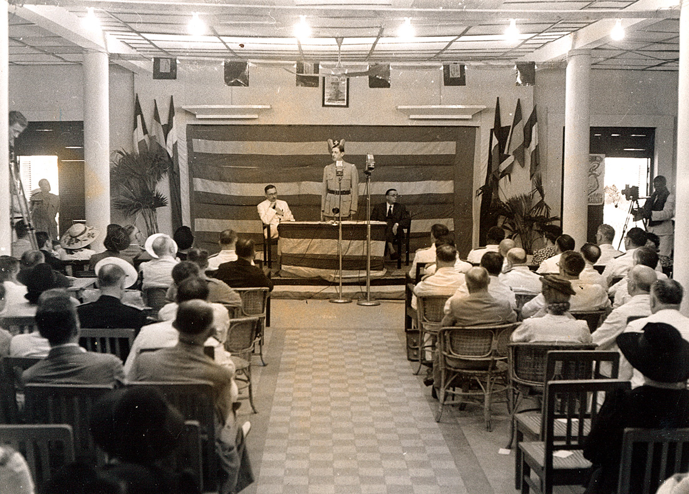
Décolonisation
Phénomène mondial, change le visage du continent africain et asiatique
Apparition du Tiers Monde
Entre Seconde Guerre Mondiale et Guerre froide
Montée des revendications et des expression nationalistes
Conférence de Brazzaville
La IVème République anticipée et dépassée par la décolonisation

Slide 3
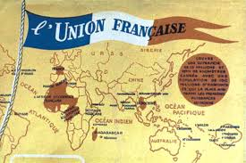
Union française
Définie unilatéralement, « intangible »
Statut des colonies jamais considéré comme négociable avec les intéressés
Réformes octroyées, non discutées
Egalité des droits et ouverture des droits politiques aux colonisés
Discours civilisateur de tutelle qui ne disparait pas
Départements d’outre-mer (Algérie, Guadeloupe, Guyane, Martinique, Réunion)
Etats associés (Indochine – Etat du Viet Nam; Royaume de Cambodge et du Laos)
Territoires d’outre-mer

Slide 4
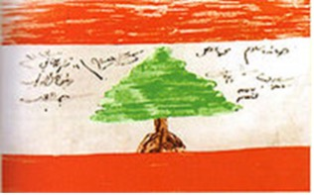
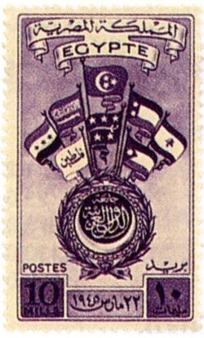
Moyen Orient
1943, indépendance du Liban
1946, indépendance de la Syrie quand les troupes françaises quittent le Levant
1945, Ligue arabe fondée au Caire (Egypte, Arabie saoudite, Irak, Jordanie, Liban, Syrie et Yémen)
Décolonisation du Moyen Orient relativement pacifique

Slide 5
Indochine
Après défaite de 1940, passe sous tutelle japonaise (accord de Vichy)
1946 « Etat libre » dans l’Union française – différentes interprétations.
République populaire du Vietnam reconnue par Chine et URSS en janvier 1950
Dans le théâtre en Indochine, transition d’une logique de décolonisation à une de guerre froide
Rôle de Pierre Mendès France
1954, Dien Bien Phu et Conférence de Genève

Slide 6
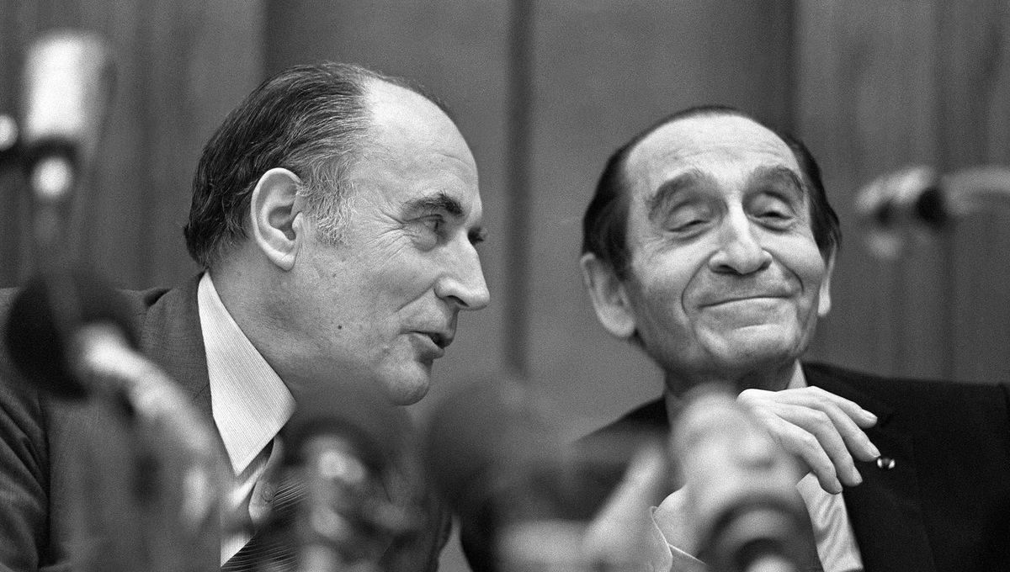
Pierre Mendès France
Radical, ministre de Blum et de de Gaulle
Jonction des questions de décolonisation (Indochine, Tunisie), européennes (CED), économiques et de guerre froide.
Parmi ses ministres, hommes d’avenir (Mitterrand, Fouchet, Faure, Giscard).
Lutte contre archaïsmes économiques.
Exécutif qui s’émancipe des partis mais devient efficace.
Son expérience est emblématique de la 4ème : bilan nuancé, prémices des 30 glorieuses. Modernisation, commandes publiques, demande stimulée par la croissance démographique et élévation du niveau de vie. Mais construction européenne incomplète, décolonisation difficile dans le contexte de guerre froide

Slide 7

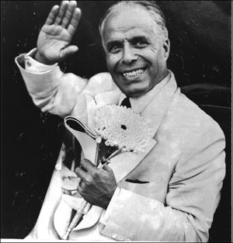
Afrique
Pendant la guerre, base arrière pour la libération de l’Europe, role des soldats indigènes
Différence entre décolonisation en Afrique du nord et dans le reste du continent
1946, premiers députes AOF, AEF et Madagascar
Madagascar, Mouvement Démocratique de la Rénovation Malgache
Assemblée algérienne en deux collèges («européen» et «musulman»)
Maroc et Tunisie: subsistance d’une forme d’Etat
Destour (Bourguiba); Istiqlal (1943); Manifeste du peuple algérien (Ferhat Abbas)

Slide 8
Tunisie et Maroc
Rôle du Destour et du syndicat de l’Union générale des travailleurs tunisiens
Assassinat de Ferhat Hached en 1952, arrestation de Bourguiba
Gouvernement tunisien saisit l’ONU
Agitation tunisienne est contagieuse au Maroc
Juillet 1954, Discours de Carthage (PMF)
1956, Indépendance Tunisie et Maroc

Slide 9
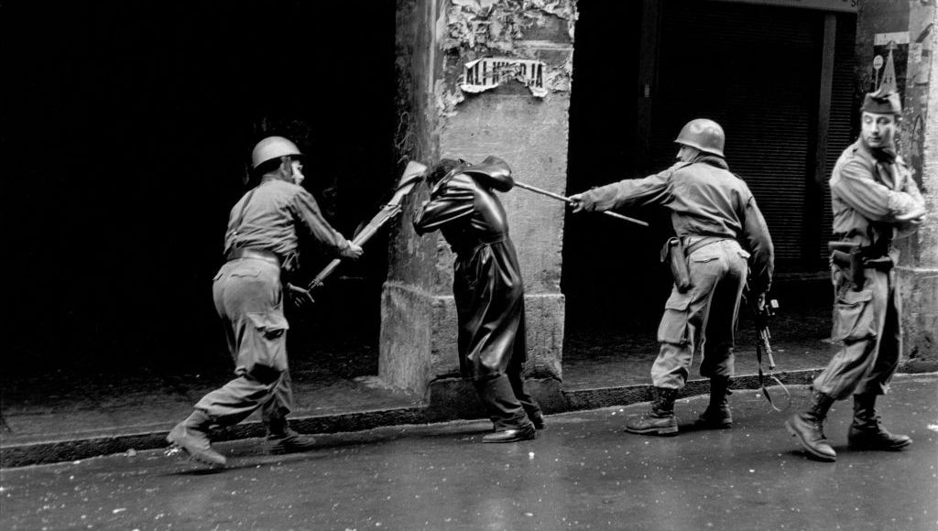
Algérie
Statut de l’Algérie octroyé en 1947
Novembre 1954, série d’attentats revendiqués par le FLN
Guy Mollet remplace Mendès France en 1956
« Pacification »
Chef FLN arrêtés en avion en 56. Dénonciation des aides extérieures (Tunisie et Egypte au FLN)
Crise de Suez intervient dans les premières phases de la guerre d’Algérie
1957, France a 400 000 hommes en Algérie

Slide 10
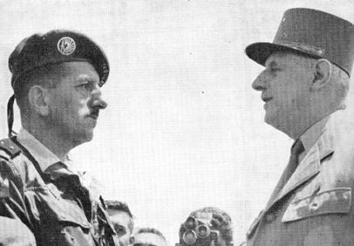
Algérie
Avril 1958, crise ministérielle
Comité de salut public (général Massu)
Alliance entre colons et armée en Algérie
Préparation d’un coup d’état (parachutistes en Corse le 24 mai)
De Gaulle sort de sa « traversée du désert »
1er juin 1958, investiture de de Gaulle

Slide 11
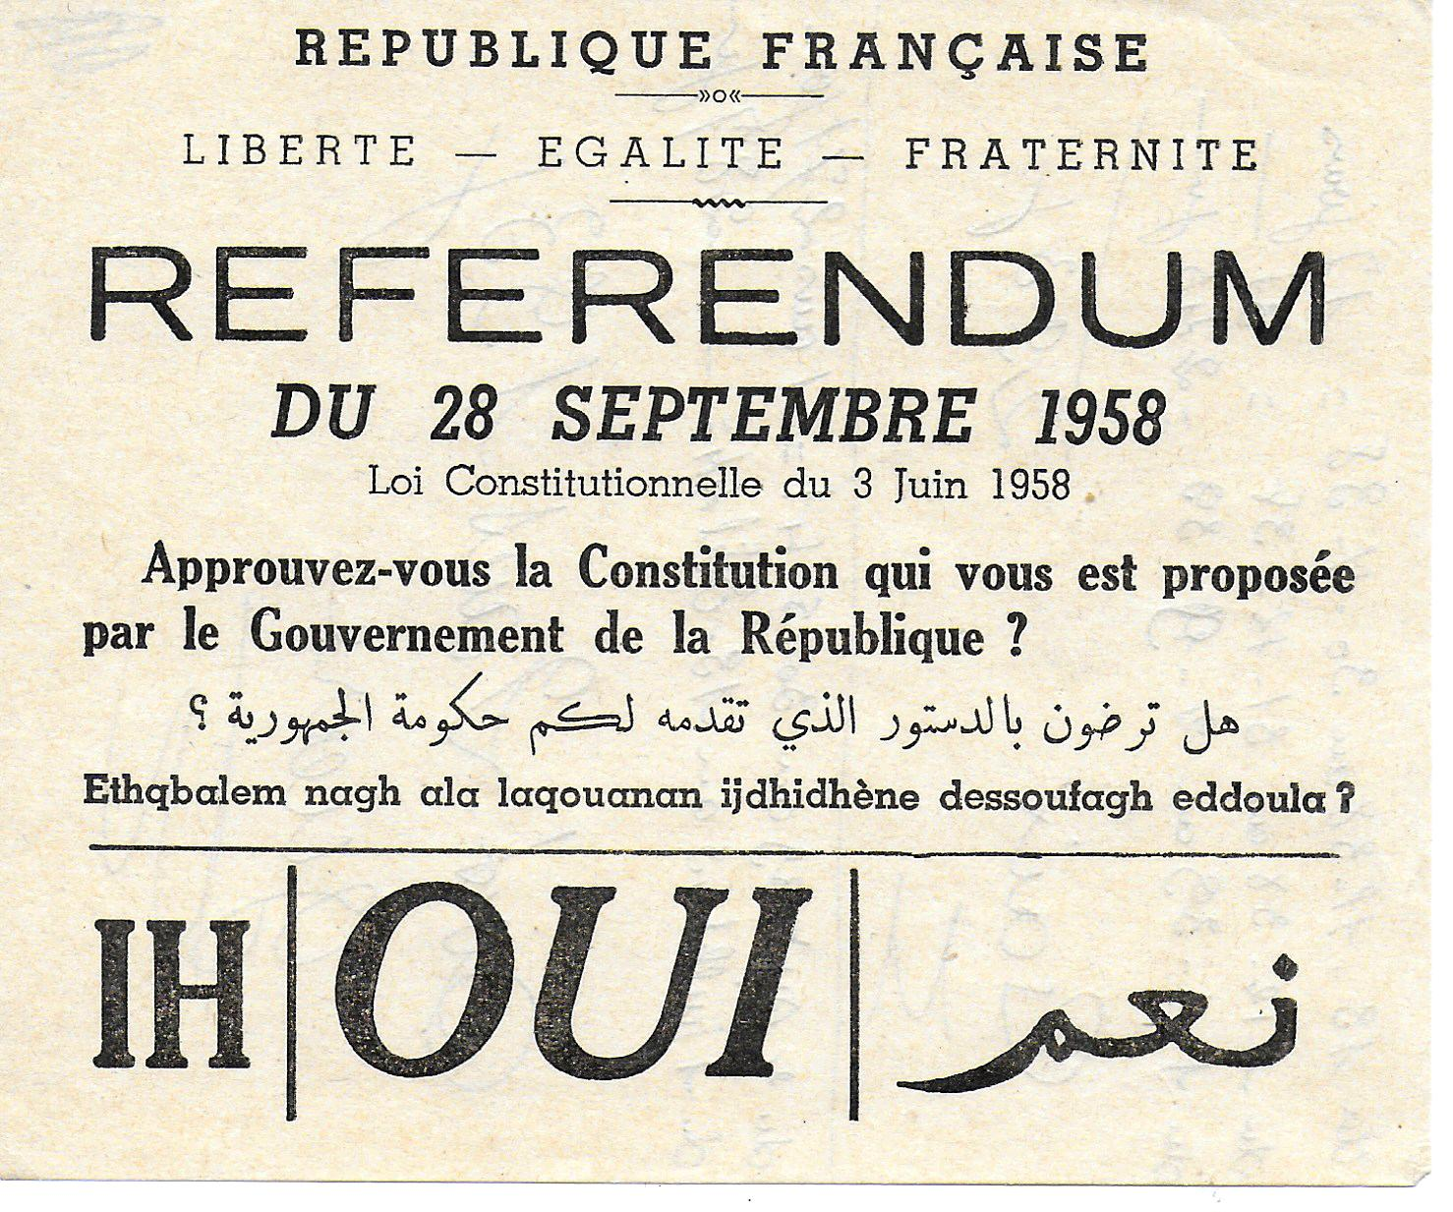
De la crise algérienne à la Vème République
Juin 1958 - janvier 1959, phase de transition entre IV et V
« Messieurs, nous sommes au grand complet, il ne manque que MM Thorez, Poujade et Ferhat Abbas »
Michel Debré
Référendum constitutionnel le 28 septembre 1958, 79% « oui »
Novembre 1958, élections législatives – 2ème tour et gaullistes
Décembre 1958, de Gaulle Président de la République

Slide 12
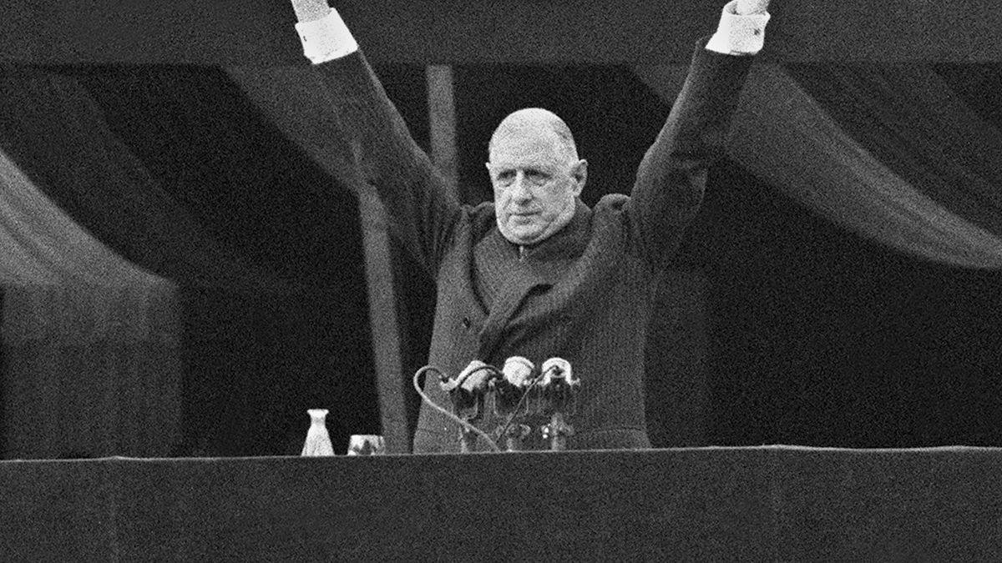
De la crise algérienne à la Vème République
Juin 1958, « Je vous ai compris… »
« Paix des braves »
FLN -> Gouvernement provisoire de la République algérienne
Plan de Constantine (économique) et Plan Challe (militaire)
Septembre 59, de Gaulle proclame droit de l’Algérie à l’autodétermination
Mars 1960, « Algérie algérienne liée à la France »
Juin 1960, négociations de Melun

Slide 13

Fin de la guerre d’Algérie
Janvier 1960, Semaine des barricades d’Alger
Novembre 60, « République algérienne »
Tentative de coup militaire à Alger en avril 1961, putsch des généraux
OAS
En mai 1961 négociations à Evian avec le FLN
17 octobre 1961, répression manifestation FLN
18 mars 1962 cessez-le-feu. Algérie devient indépendante 5 juillet 1962

Slide 14
Afrique Equatoriale Française et Afrique Occidentale Française
1956, loi-cadre Defferre, autonomie interne
Mars 1957, assemblés territoriales élues au suffrage universel AOF, AEF et Madagascar
1958, Communauté française
Guinée refuse (indépendance)
1960, fin Communauté française. 14 nouveaux pays indépendants

Slide 15
Institutions de la Vème République
Président de la République
Septennat
Ne doit pas émaner du Parlement (élection d’abord par collège et après suffrage universel)
Nomination du Premier ministre et des ministres
Droit de dissolution de la Chambre
Peut recourir au référendum et à des pouvoirs exceptionnels
Renforcement de l’exécutif
Seul renversement possible : motion de censure par l’opposition
Article 49.3, possibilité d’adopter un texte en mettant en demeure l’opposition
Assemblée Nationale élue pour 5 ans
Rôle législatif et budgétaire
Gouvernement qui, dans la pratique, fixe son ordre du jour
Gouvernement nommé par le Président mais responsable devant l’AN
Sénat, suffrage indirect, élu pour 9 ans, rôle de confirmation des lois
Conseil constitutionnel, 9 membres pour 9 ans, renouvelés tous les 3 ans, choisis par le Président de la République, du Sénat et de l’Assemblée

